Slide 1

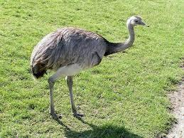
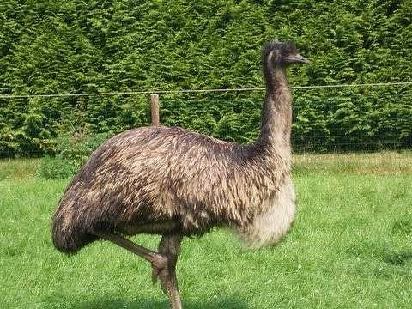
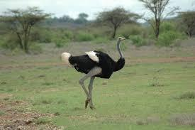
Focusgroep
Loopvogels

Slide 2
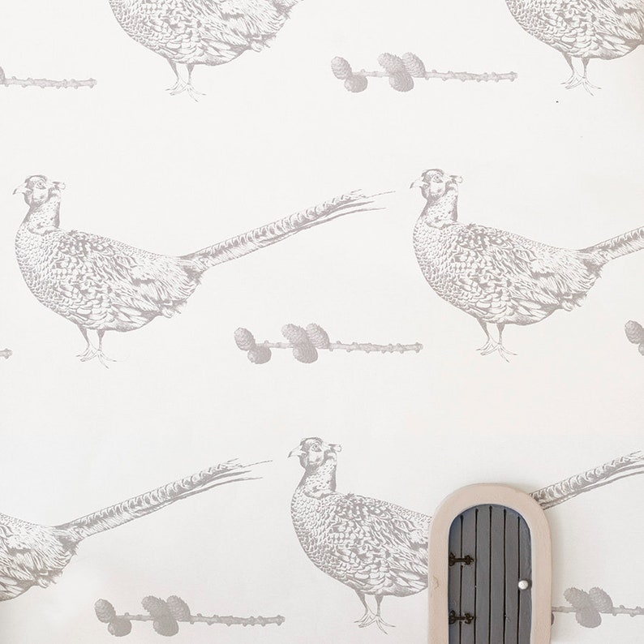



FOCUSGROEP LOOPVOGELS
STATUS DECEMBER 2024
Activiteitenverslag 2024

Slide 3

Verslag werkingsjaar 2024
Geen samenkomst geweest van de leden
Regelmatig vragen gekregen ivm het houden nandoe’s en emoe’s
Zo goed mogelijk antwoorden gegeven aan de vraagstellers

Slide 4
Planning 2025
Vergadering beleggen voor houders van loopvogels
Oproep via facebookgroep: nandoes en emoes BE/NL
Via website: https://www.aviornis.be/loopvogels/
Bij voldoende interesse datum en plaats

